Slide 1
Webinaire 6: La résolution des conflits
Talent de Leader

Slide 2
Le conflit
Quels mots vous viennent en tête quand vous entendez le mot….
Conflit?
Vous avez 30 secondes pour les écrire

Slide 3
LA PERCEPTION DU CONFLIT
négatif
n’a pas sa place au travail
peut être évité
est ingérable
potentiellement positif
est normal
solution retardée
peut être résolu

Slide 4
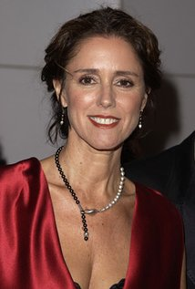
LES NON-DITS
Un non-dit, c’est « …toute politique, pratique ou action qui empêche les personnes en cause ou leurs organisations de se sentir embarrassées ou menacées, mais qui en même temps les empêche d’apprendre comment réduire les causes de l’embarras ou de la menace.» Chris Argyris
Julie Taymor et Bono
Notes:
Quel lien avec la philosophie et les principes de gestion de Créatech?

Slide 5
Le conflit dans le milieu culturel
Sources de conflit:
Dépendance aux ressources
compétition autour des budgets
personnes débordées
Risques associés au leadership bicéphale ou pluriel
logiques parfois en opposition
des cultures parfois différentes (horaires de travail, scène versus bureau)
des responsabilités qui se chevauchent et interdépendantes – qui a le pouvoir de décision?
la vision de qui?
une formation professionnelle et des personnalités parfois différentes
Tensions avec le conseil d’administration
à qui le CA accorde-t-il plus de confiance?
Le conflit peut se répandre dans l’organisation s’il est mal géré, et provoquer des comportements improductifs et des jeux politiques

Slide 6
UN ÉQUILIBRE DÉLICAT
Passivité
Transparence
Agressivité
Mais il faut choisir ses batailles
Notes:
Ridge training has been in business for over 35 years, working with people in every field.
Our focus is teaching core people skills for any situation, so that people make the most of their valuable time working together. By promoting greater understanding and better dialogue, people improve their relationships but also the results that come out of that relationship. While the focus of the program is your relationships at work, many people have found these skills so useful that they’ve used them beyond work as well.

Slide 7
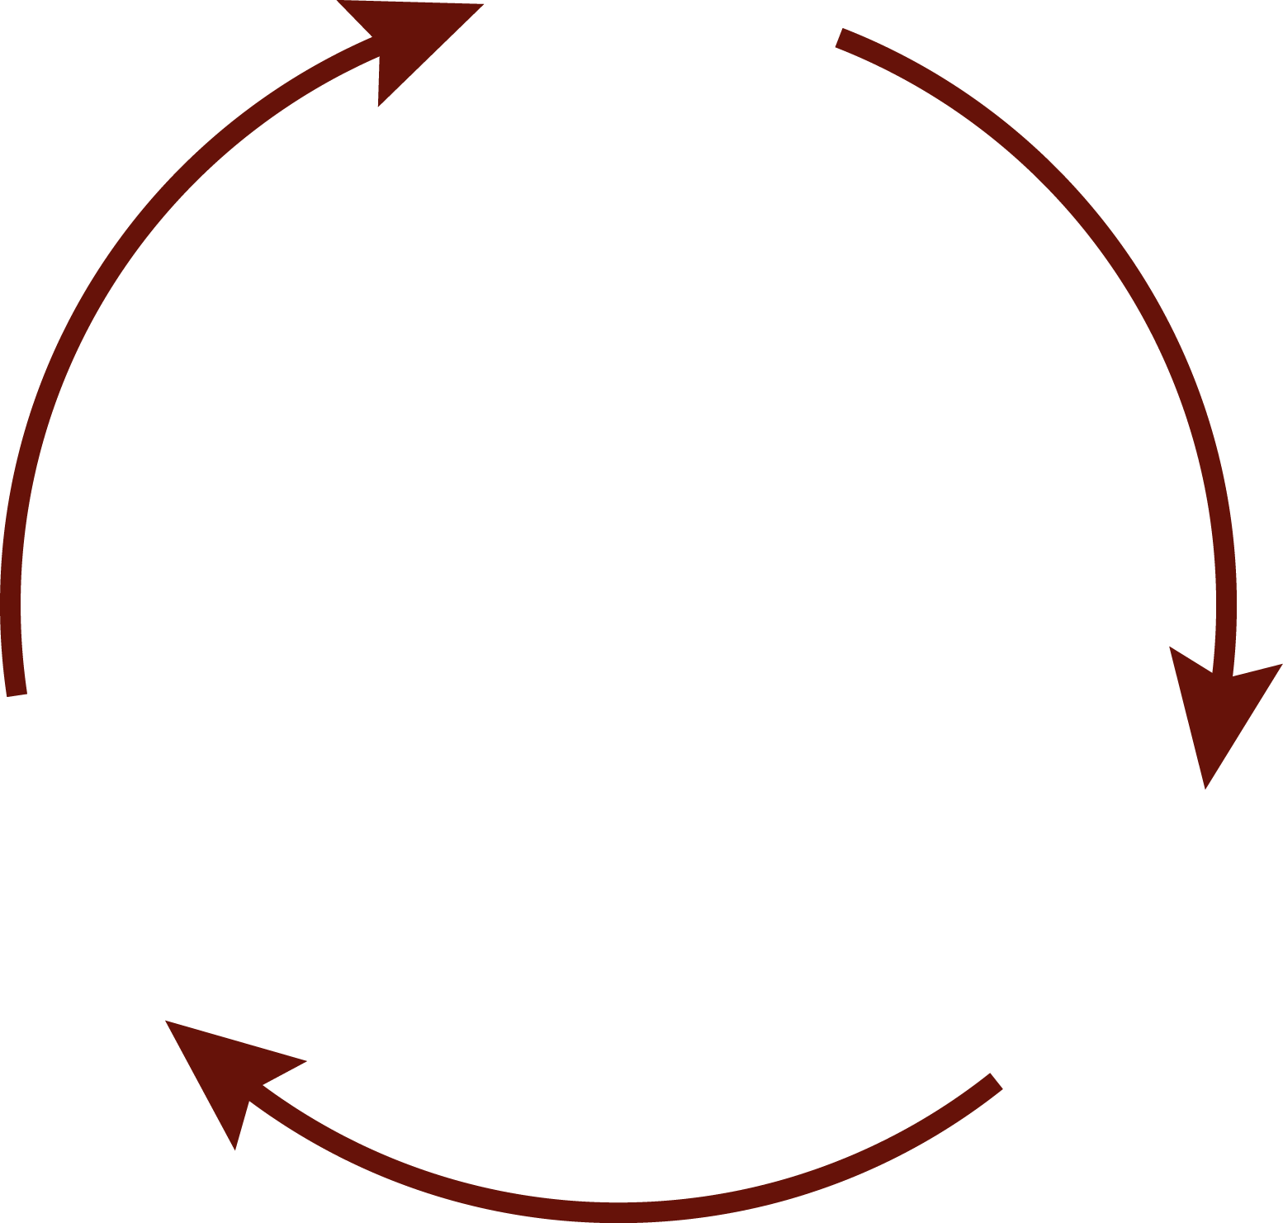
LES ÉTAPES DE LA RÉSOLUTION DE CONFLIT
La découverte de l’autre point de vue
La gestion des émotions fortes ou le report de la conversation
La gestion de la défensive
La maîtrise du discours intérieur
Le discours objectif vs. subjectif
Les besoins réels
La recherche de solution
Reformulation
Votre point de vue
Écoute

Slide 8
La gestion des émotions
Ne pas hausser le ton, rester en contrôle de son non-verbal
Utiliser la reformulation
Se concentrer sur les faits observables
Poser des questions de clarification
Recentrer le propos
Je suis tout à fait ouvert à en parler avec toi plus tard; pour le moment…
Repousser éventuellement la rencontre

Slide 9
La défensive
Quelles formes la défensive peut-elle prendre quand un conflit apparaît dans votre milieu de travail?
Déni
Bouc émissaire
Contre-attaque
Sarcasme
Victimisation
Bouderie
Jurons
Cris
Médisances
Pleurs
Fuite
Autres…

Slide 10
LE DISCOURS INTÉRIEUR
Action
Conclusion
Interprétation
Choix de données
Données
© 2000 Action Design TM

Slide 11
EXEMPLE DE DISCOURS INTÉRIEURS DISCORDANTS
Ça ne peut plus durer, on ne peut pas travailler ensemble
Il faut que j’en parle au CA
C’est impossible de discuter avec A
B a un agenda caché
Ça y est, B a encore des critiques à formuler
Ça y est, A fait encore la baboune
A entend le feedback de B
B donne du feedback à A
Données
Available
Data
© 2000 Action Design TM

Slide 12
DESCENDRE L’ÉCHELLE
« Qu'est-ce qui vous amène à cette conclusion? »
« Qu'est-ce qui vous fait dire cela? »
« Pouvez-vous m'aider à comprendre votre raisonnement? »

Slide 13
DISCOURS OBJECTIF VS. SUBJECTIF
Subjectif
Vague
Jugement
Exagéré
---------------------
Interprétations
Objectif
Factuel
Neutre
Précis
-------------------
Comportements
Résultats

Slide 14
L’IDENTIFICATION DES BESOINS RÉELS
L’essentiel pour toi, c’est… et pour moi…
Le plus important pour toi, c’est… et pour moi...
Ce que vous voulez, c’est… et moi…

Slide 15
LA RECHERCHE DE SOLUTIONS
Questions ouvertes
Remue-méninges (respect des règles)
Choix silencieux de 3 préférences
Recoupements
Choix de la solution

Slide 16
SONDAGE
Dans votre milieu de travail, à quelle fréquence êtes-vous appelé(e) à intervenir pour aider à résoudre un conflit?
(A) jamais
(B) rarement
(C) deux-trois fois par année
(D) plus de trois fois par année
(E) régulièrement

Slide 17
LA MÉDIATION
Guider les personnes dans le conflit à travers
La découverte de l’autre point de vue
La gestion des émotions fortes ou le report de la conversation
La gestion de la défensive
La maîtrise du discours intérieur
Le discours objectif vs. subjectif
Les besoins réels
La recherche de solution
Reformulation
Votre point de vue
Écoute

Slide 18
ET SURTOUT, ÉVITER… Le triangle dramatique
Persécuteur
Sauveur
Victime

Slide 19
LA PRÉVENTION DES CONFLITS
Par l’entente individuelle et /ou de groupe, autour de:
La mission
Les valeurs
les attentes de chacun
Les objectifs
Le plan d’action
Les obstacles potentiels et les solutions de rechange
Le suivi

Slide 20
Pour plus d’informations

Slide 21
Prochaine rencontre mentors-mentorés
Suggestion:
Avec qui devriez-vous avoir une conversation qui risque d’être difficile mais qui, si elle est bien menée, pourrait rendre votre travail avec la personne concernée plus efficace et / ou plus agréable?

Slide 22
Sondage rapide
Comment évalueriez-vous la pertinence de ce webinaire par rapport à vos responsabilités?
(A) Très pertinent
(B) Pertinent
(C) Incertain
(D) Non pertinent
(E) Pas du tout pertinent
Quelle nouvelle information vous sera la plus utile à l’avenir ?
(inscrire votre réponse dans la zone de clavardage)

Slide 23
MERCI !

